Slide 1
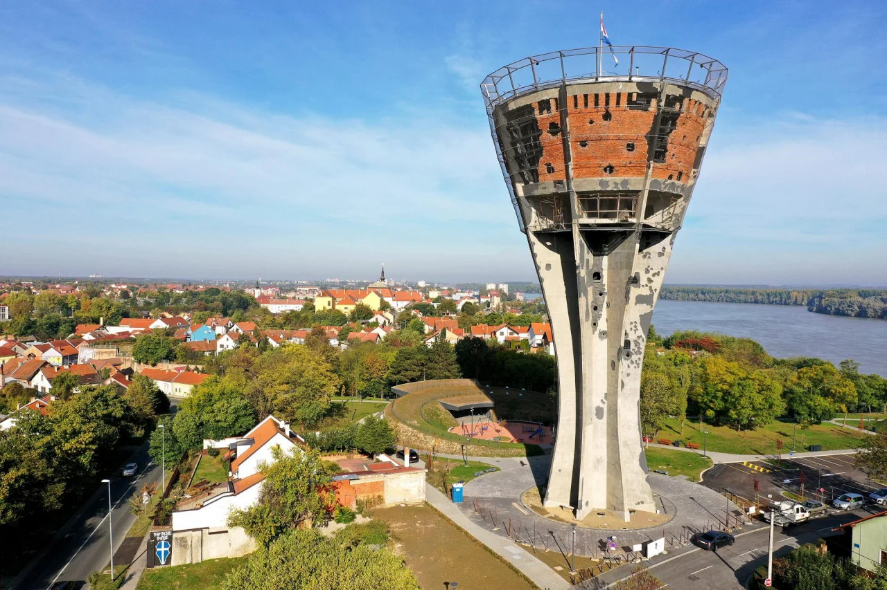
DAN SJEĆANJA NA ŽRTVE VUKOVARA I ŠKABRNJE

Slide 2
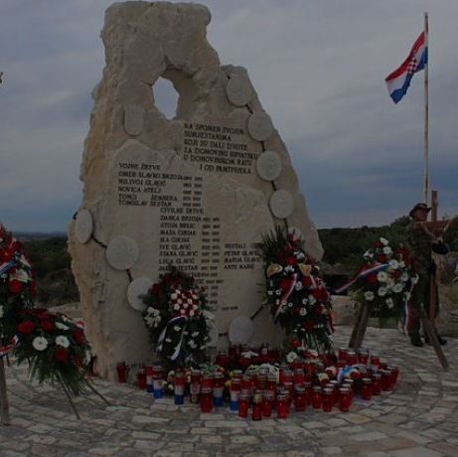
Obilježavanje dana sjećanja
Polaganje vijenca na spomen-obilježja
Misna slavlja u crkvama
Obiteljima poginulih i ranjenih odaje se počast
Pale se svijeće u znak svih žrtava

Slide 3
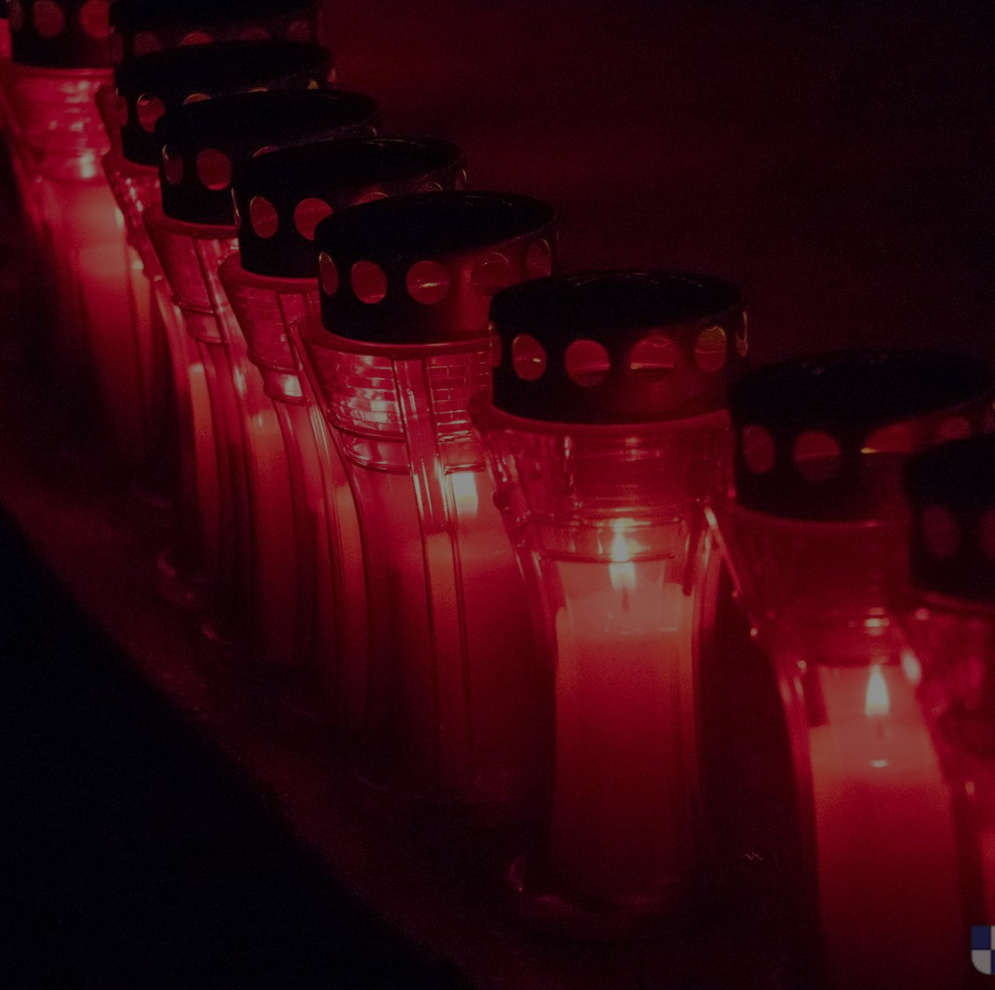
18. studenog, Dan sjećanja
Dan sjećanja na žrtve Vukovara i Škabrnje obilježava se 18. studenog
Ove godine je 33. obljetnica pada Vukovara
Cilj obilježavanja: -odavanje počasti žrtvama Domovinskog rata
-obilježavanje stradanja civila i vojnika
- sjećanje na sve nestale

Slide 4
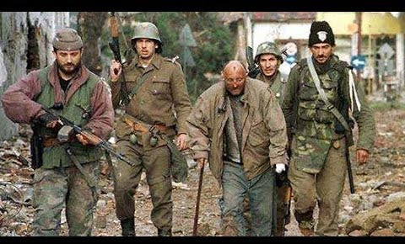
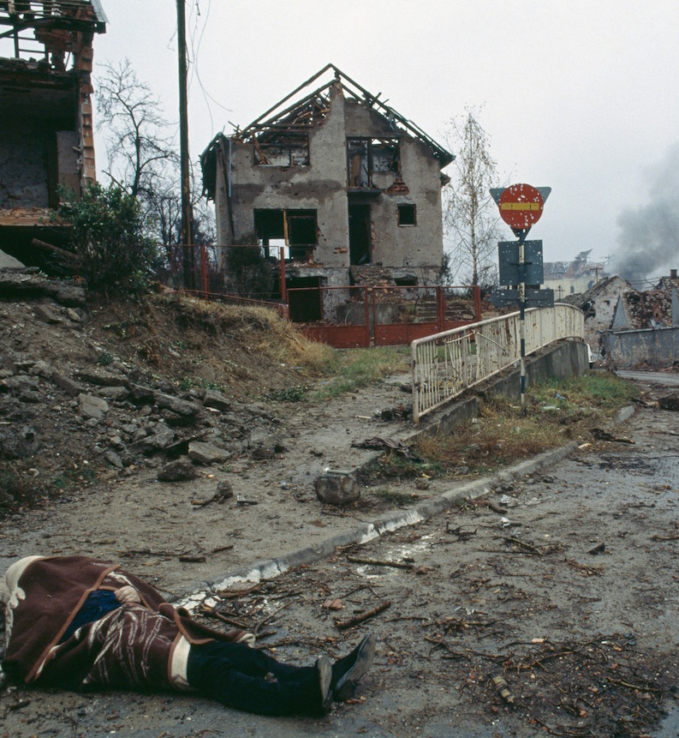
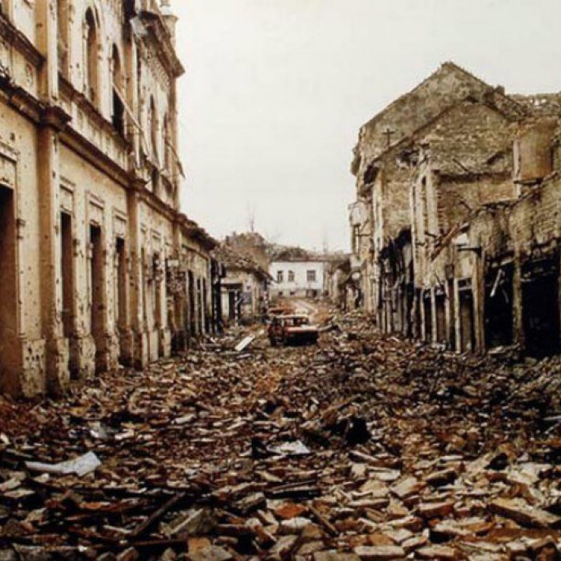
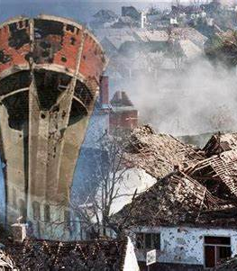
Slike razrušenog grada Vukovara

Slide 5
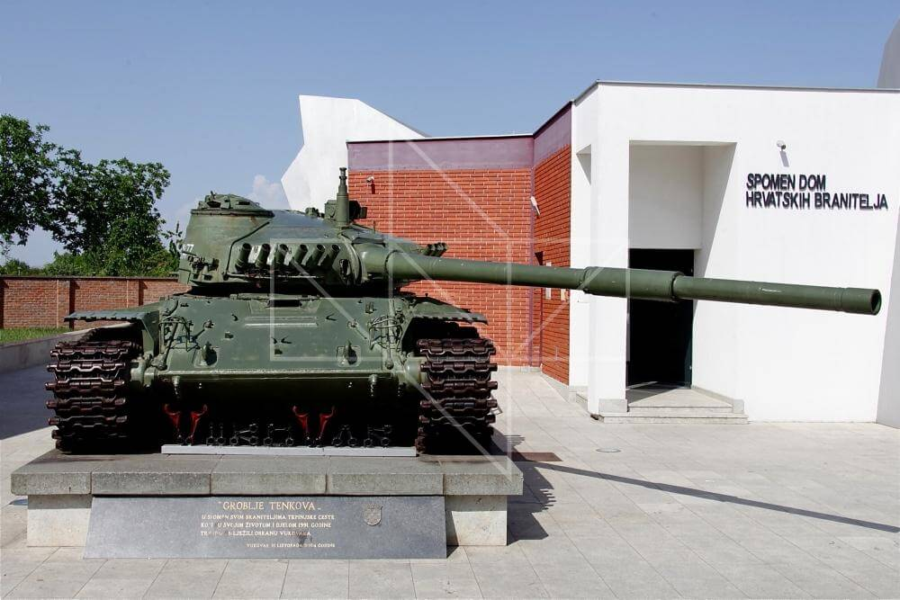
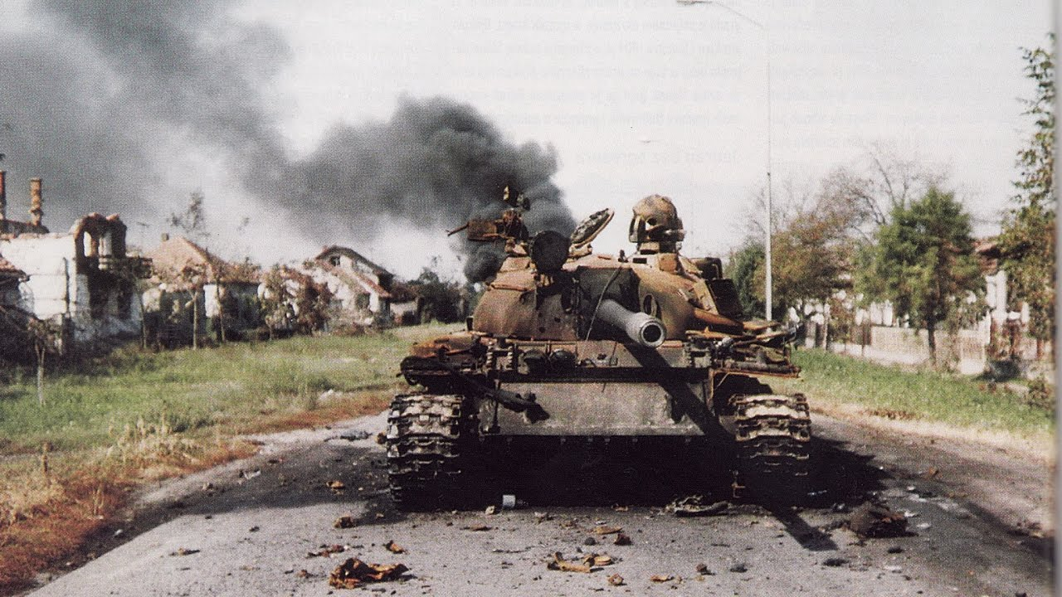
Trpinjska cesta

Slide 6
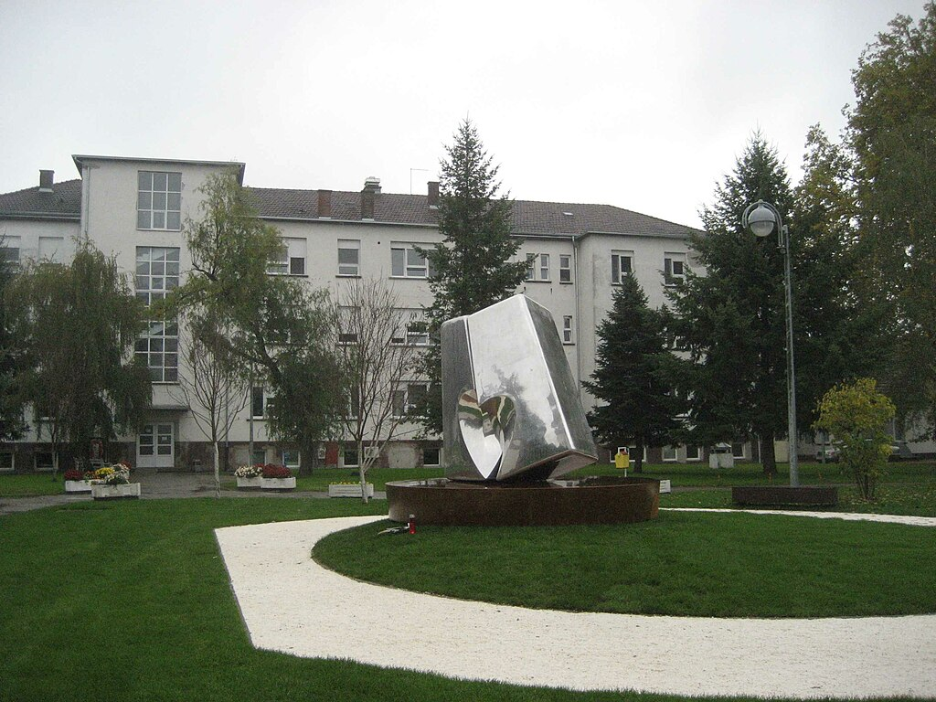
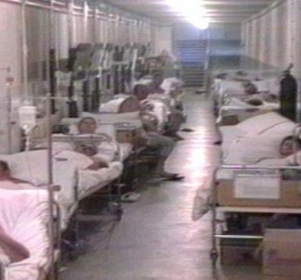
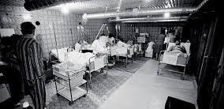
Vukovarska bolnica
Jedan je od poznatijih simbola stradanja grada Vukovara i njegovih stanovnika
Srpski agresor je počeo granatiranje 15. kolovoza 1991., a tek 9 dana nakon (24. kolovoza 1991.) su zrakoplovi JNA prvi put bombardirali tu bolnicu.
Do 20. studenoga 1991. je bilo do 4000 ranjenika, tada je na bolnicu svakodnevno padalo oko 700 granata.
Danas se u toj bolnici više ne radi nego je samo memorijalni centar za stradale u Domovinskom ratu.

Slide 7
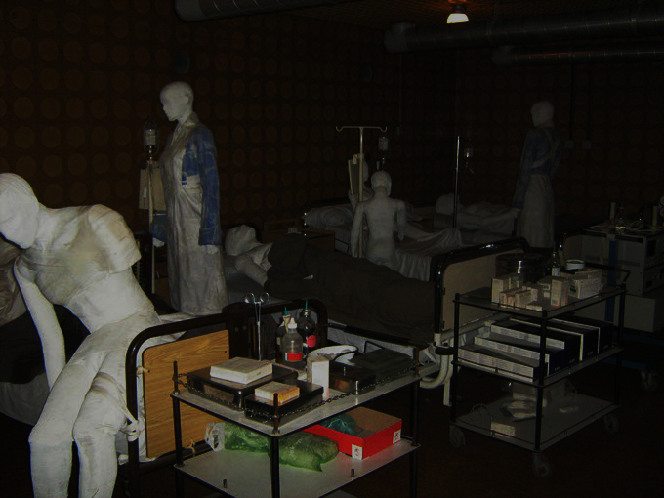
Vukovarska bolnica
Vukovarska bolnica postala je simbol otpora i stradanja
Tijekom opsade bolnica je bila preopterećena ranjenicima, a količina ljekovima bila je mala
Bolnica je premještena u podrum, bez uvjeta i medicinske opreme
Medicinsko osoblje i volonteri su radili pod velikim stresom, a bolnica je bila bombandirana i pod stalnom opsadom, unatoč Crvenom križu koji označava zaštićeno mjesto
Mnogi ranjeni branitelji i civili preminuli su zbog nemogućnosti liječenja
20. studenog pripadnici JNA su izveli 260 ljudi koje su ubili na Ovčari i drugim lokacijama i za nekima se još uvijek traga

Slide 8
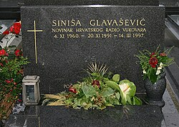
Siniša Glavašević

Slide 9
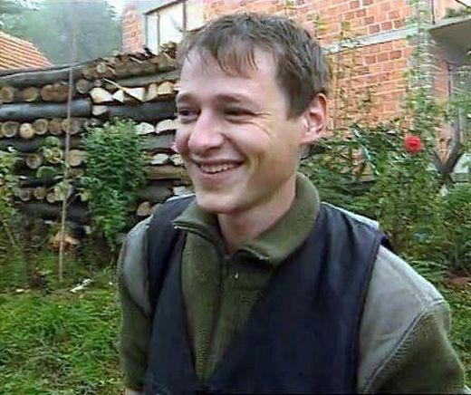
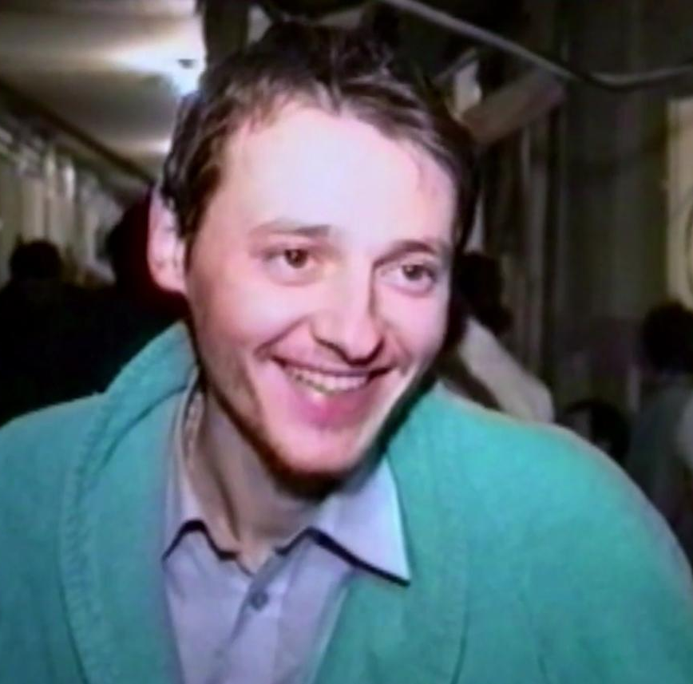
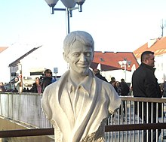
Jean-Michel Nicolier
Rodio se u Vesoulu u Francuskoj 1966. godine
Nicolier je gledao Domovinski rat na televiziji u Francuskoj te je odlučio otputovati u Hrvatsku, rekao je majci: "Želim pomoći tim ljudima, oni me trebaju. Ja moram ići, ali vratit ću se. Ti znaš da sam ja divlja trava koja nikada ne nestaje."
U srpnju 1991. godine, vlakom je došao u Zagreb potpuno sam. Tamo se pridružio hrvatskim obrambenim snagama. Bio je jedan od 481 stranih dragovoljaca domovinskog rata (od kojih je 72 poginulo, a 88 ih je bilo ranjeno) iz 35 zemalja koji su branili Hrvatsku

Slide 10
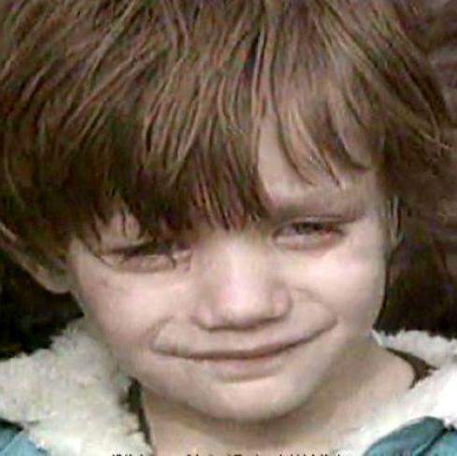
Djevojčica u plavom kaputiću
Djevojčica u plavom kaputiću nazvana Željka Jurić je bila šestogodišnja djevojčica koja je u apokaliptičkoj sceni koračala porušenim i spaljenim Vukovarom u koloni 19.11.1991. No 33 godina kasnije ona je jedan od najsnažnijih simbola vukovarske kalvarije

Slide 11
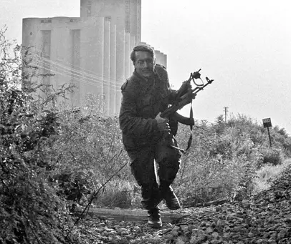
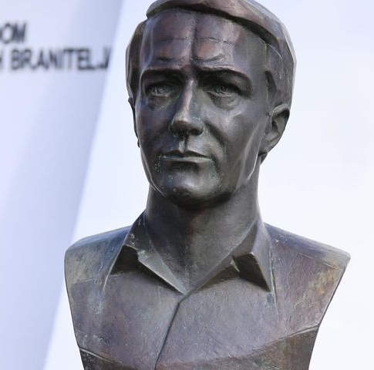
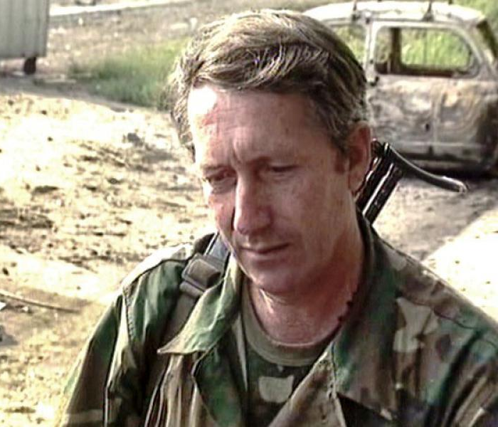
Blago Zadro
Zapovjednik obrane Vukovara
Poginuo je 16.10.1991. na Ttrpinjskoj cesti

Slide 12
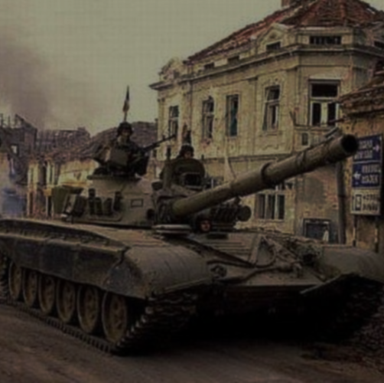
Bitka za Vukovar
Bitka za Vukovar (Obrana Vukovara, Vukovarska tragedija) trajala je od 25. kolovoza do 18. studenog 1991. godine
Najveća i najkrvavija bitka u Domovinskom ratu
Grad je bio pod napadom JNA (Jugoslavenska narodna armija) i srpskih paravojnih snaga
18. studenog 1991. Vukovar pada, nakon što je pružao otpor 87 dana
Veliko razaranje, brojna ubojstva, progoni,...

Slide 13
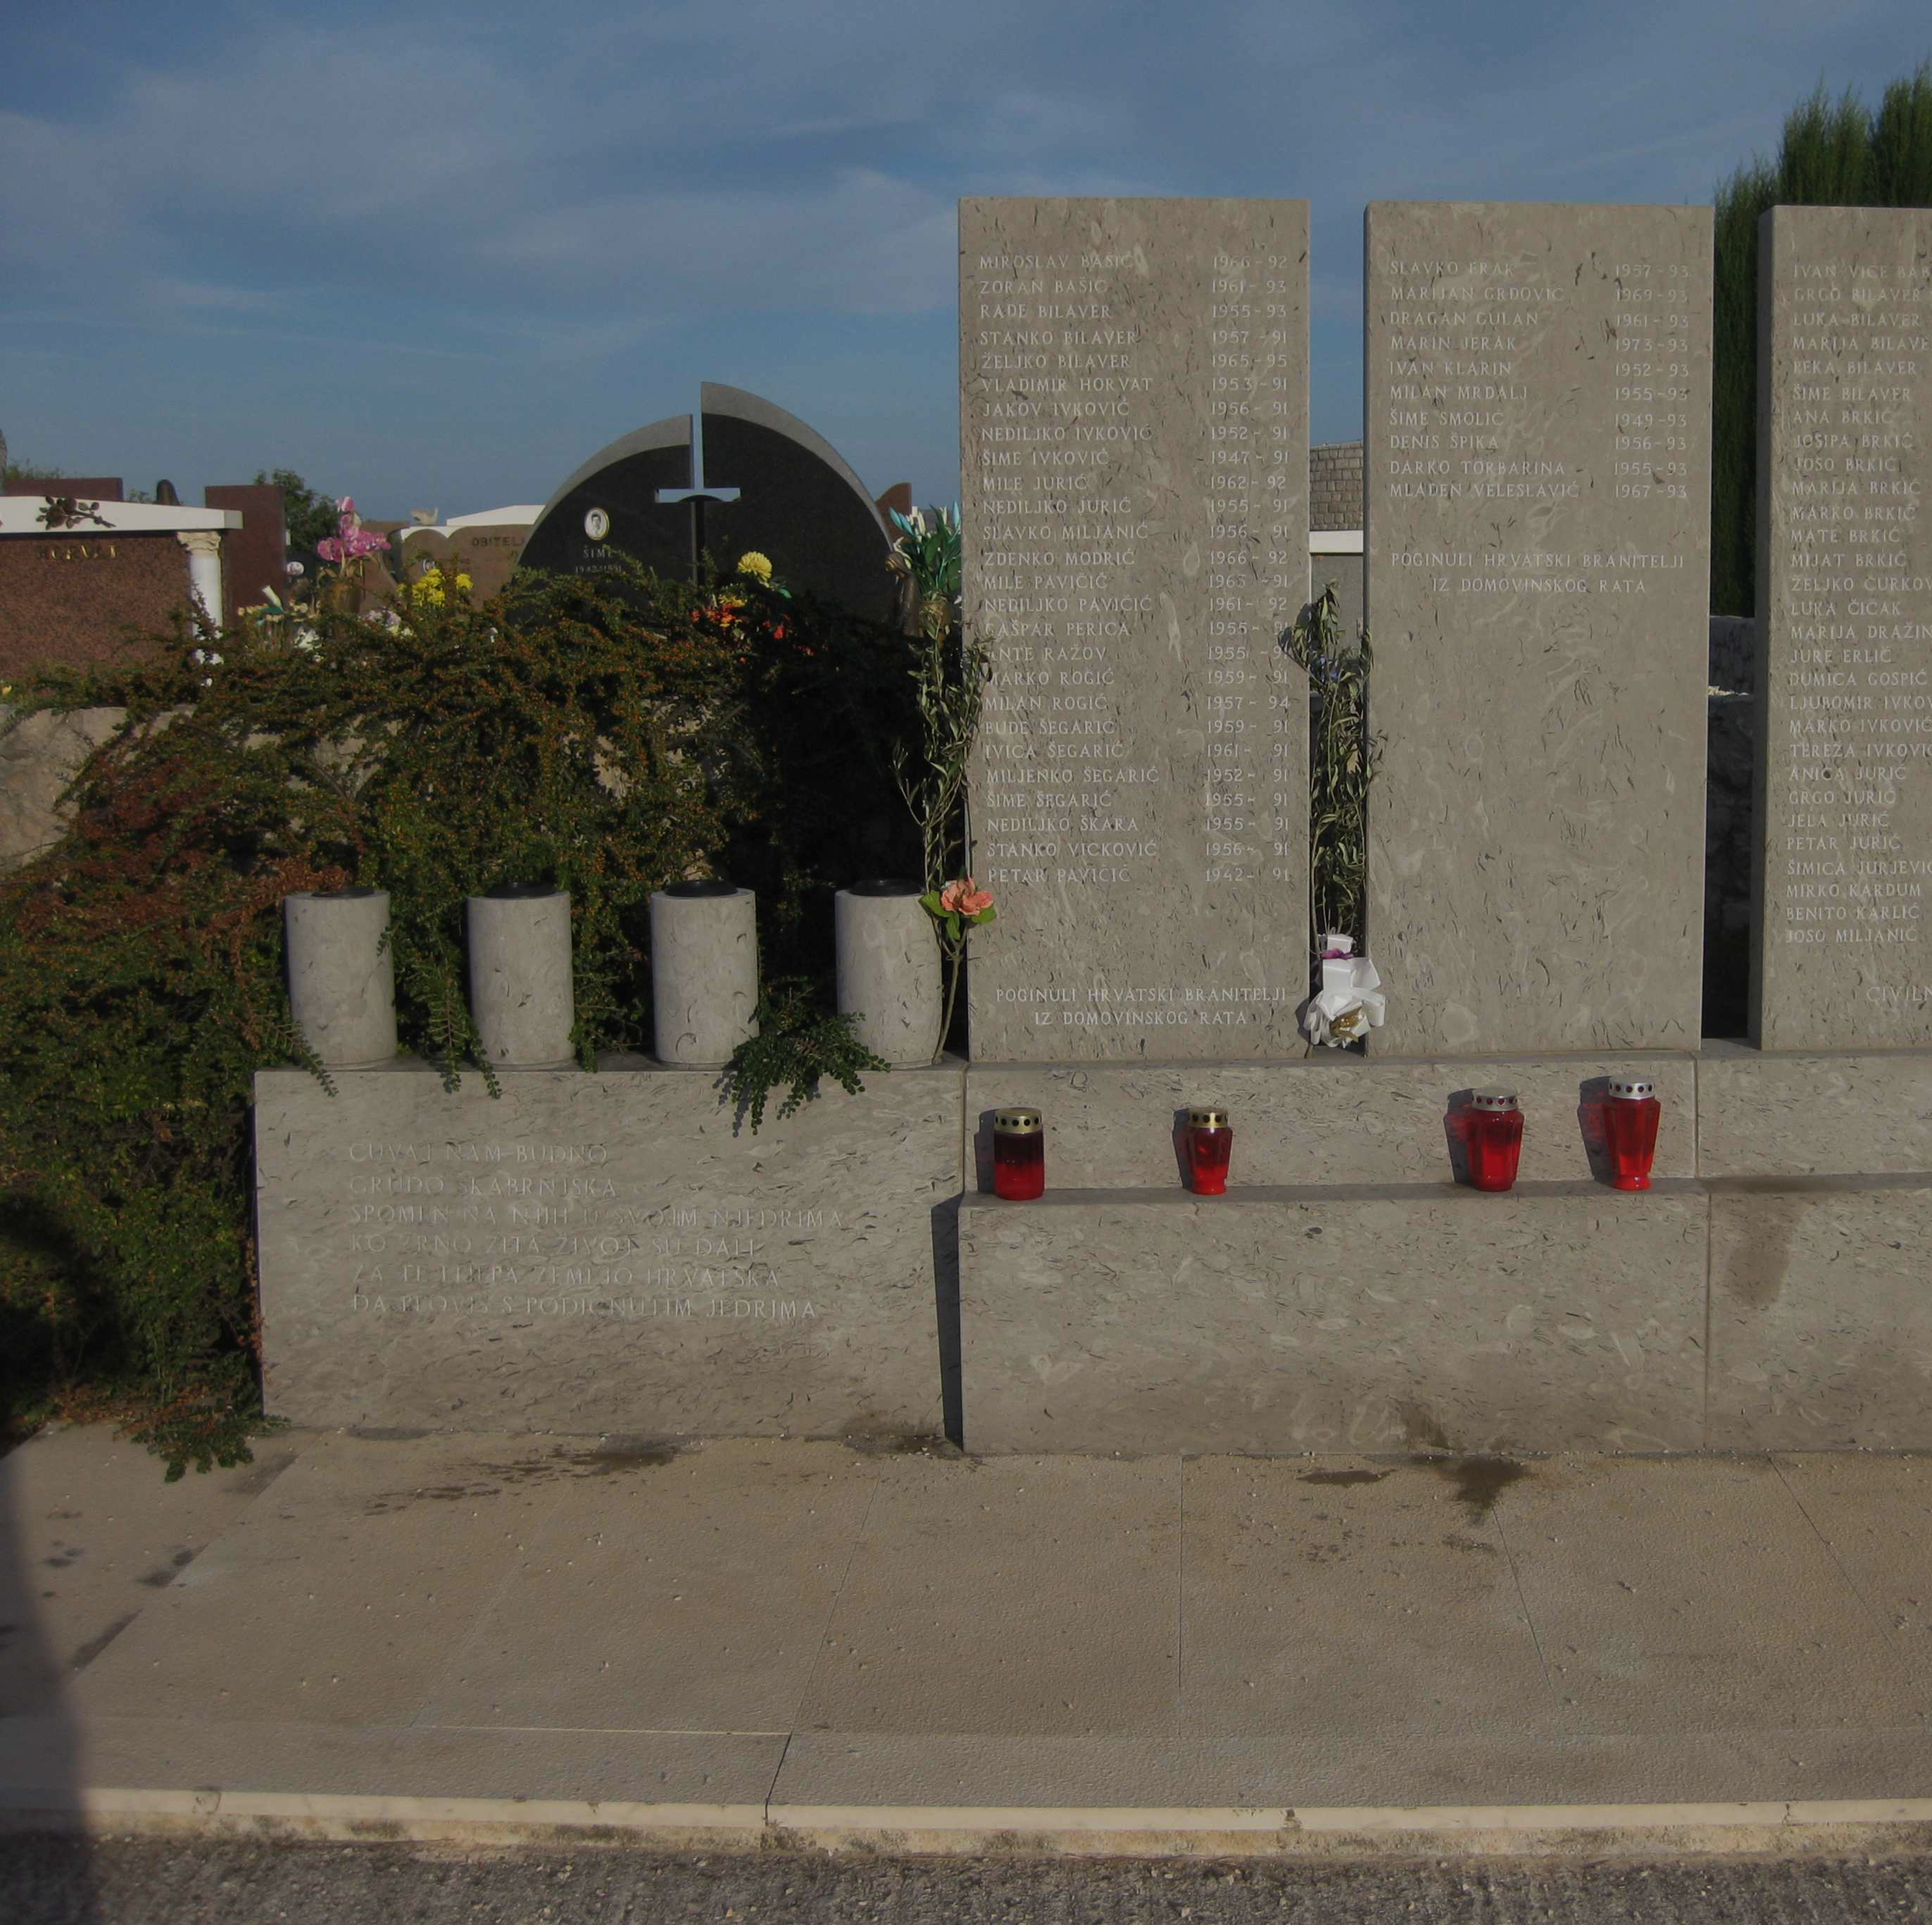
Škabrnja
18. studenog 1991. godine, Škabrnja postaje mjesto strašnog zločina
Srpske snage su izvršile masakr nad 45 civila
Zločin se smatra jednim od najstrašnijih u Domovinskom ratu

Slide 14
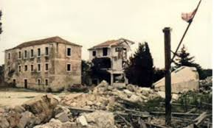
Napad u Škabrnji
Napad je trajao jedan dan (18.11.1991.-19.11.1991.) i počinile su ih srpske snage u doba srpsko-crnogorske agresije na Hrvatsku.
Uz pomoć snage JNA 18.11.1991. su izvodili civile (žene i starije muškarce) iz podruma i ubijali ih na licu mjesta, oni civili koji nisu uspjeli pobjeći iz Škabrnje su napadači nastavili ubijati sljedeći dan 19.11.1991.
Ubijeno je 63 Hrvata, 15 branitelja i 48 civila, svaka obitelj u Škabrnji je nakon napada bila ,,zavijena u crno''

Slide 15
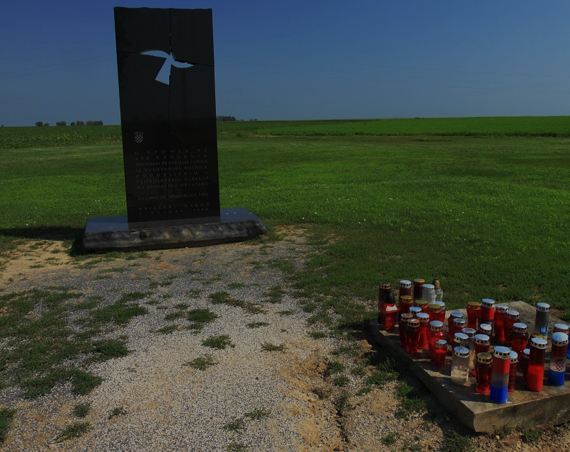
Ovčara
Nakon što su u noći s 20. na 21. studenog 1991. vojnici i civili, uglavnom pacijenti bolnice odvezeni u logor, smaknuti su u divljini
Najveći pojedinačni pokolj Domovinskog rata
Ime po farmi 5 km istočno od grada
Ubijen francuski ratni dragovoljac Jean-Michel Nicolier (žan mišel nikoljer)

Slide 16
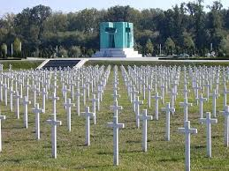
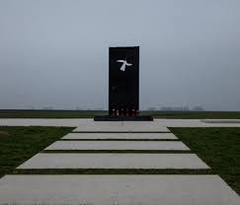
Ovčara
Pokolj na Ovčari je bio ratni zločin koji su počinili pripadnici JNA i srpskih paravojnih postrojba.
Pokolj je trajao od 20. studenog do 21. Studenog 1991. Tijekom srpske okupacije Vukovara
U tom pokolju je ubijeno između 255 I 264 civila i vojnika, uglavnom Hrvata. Većina njih su bili pacijenti vukovarske bolnice i oni su bili odvezeni u logor Ovčara. Među njiima su bili ubijeni francuski ratni dragovoljac Jean-Michel Nicolier i hrvatski novinar Siniša Glavašević. Nisu bili samo Hrvati ubijeni nažalost, već i više Srba branitelja grada, Bošnjaka, Mađara, Nijemac, uglavnom svi koji su branili Hrvatsku.
Ovčara je bilo ime farme koja se nalazila 5km od Vukovara

Slide 17
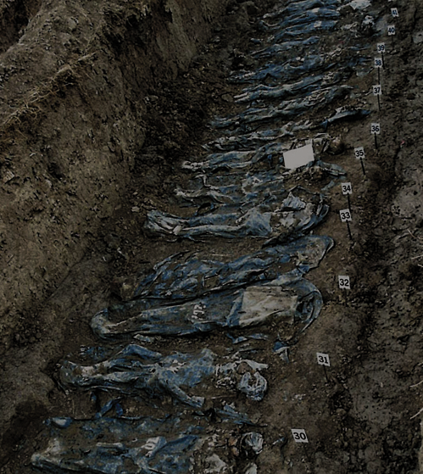
Žrtve i stradali
Preko 3500 poginulih branitelja i civila
Više od 20000 ljudi protjerano iz grada
Oko 7000 vojnika i civila zarobljeno u logorima
Masovna pogubljenja civila nakon pada grada
Masovne grobnice: tijela poginulih često su zakopana u masovnim grobnicama, a njihova tijela godinama nisu bila identificirana
Brojne obitelji još uvijek tragaju za svojim nestalim članovima

Slide 18
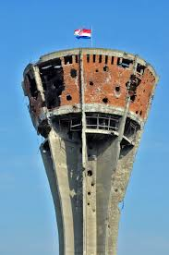
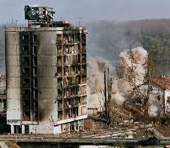
Posljedice rata
Depresija stanovnika Hrvatske, i grada Vukovara zato što je bilo sve uništeno, velike ozljede, veliki broj poginulih i ranjenih, neki vojnici se vraćali doma i uopće nisu vidjeli svoju obitelj zato što su umrli, neki su ostali bez dijelova tijela, ruševine po svugdje, trauma, PTSP...

Slide 19
Vukovarski vodotoranj
Vukovarski vodotoranj je simbol otpora i hrabrosti hrvatskih branitelja, kao podsjetnik i opomena, i treba nastaviti čuvati sjećanja na hrabre ljude i ratnu prošlost Grada Heroja
Vukovarski vodotoranj su gradili od 1963. do 1968.

Slide 20
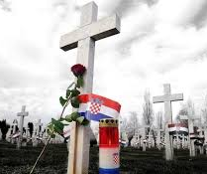
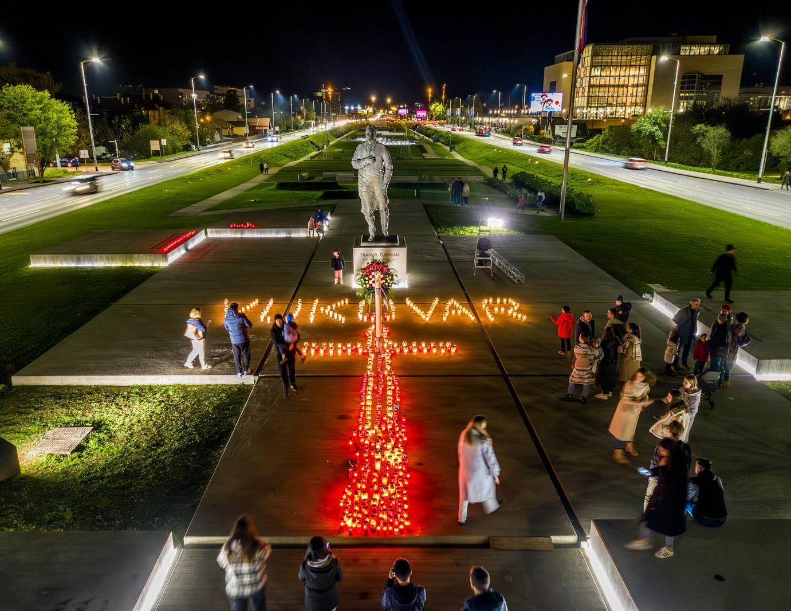
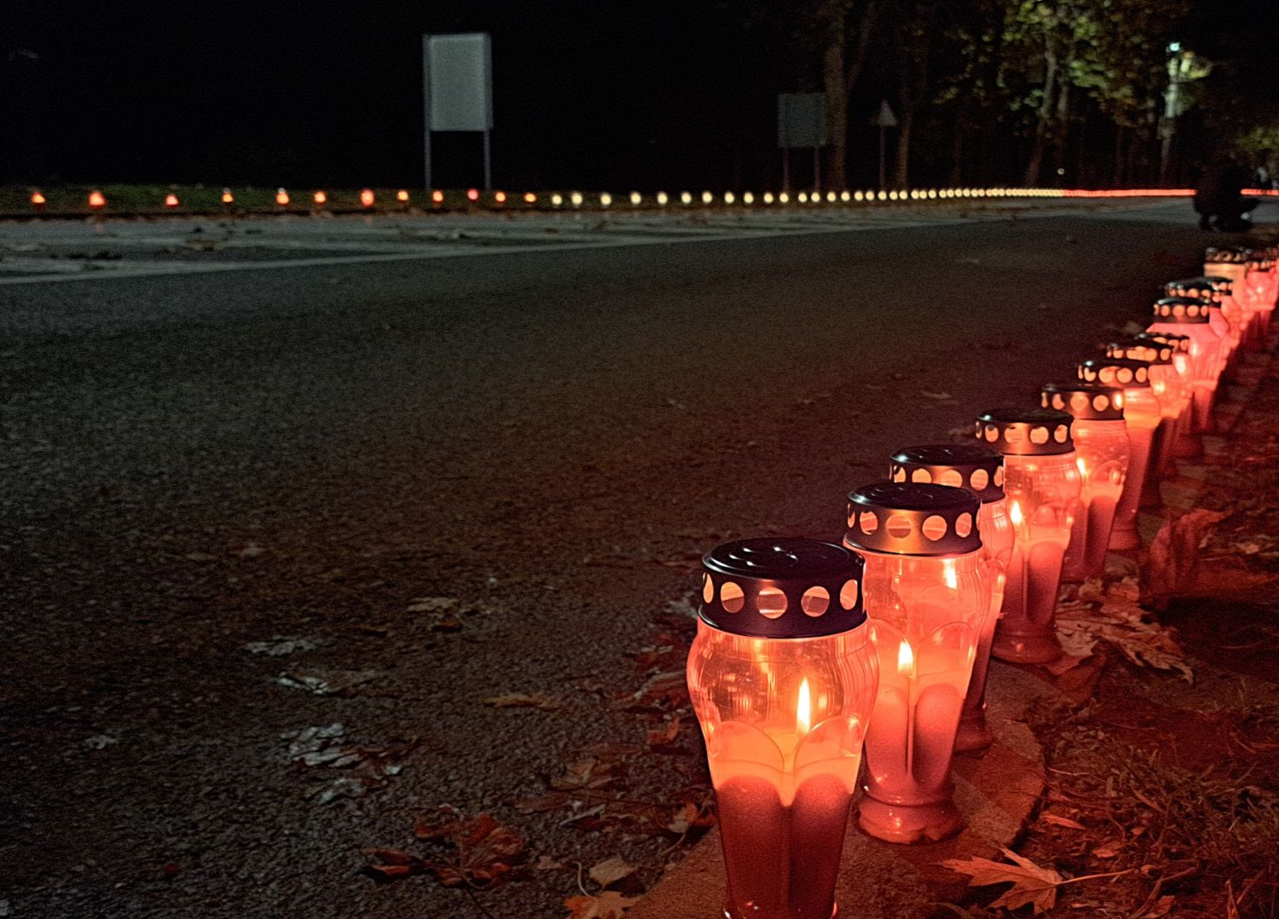
18.11. je neradni dan, obilježavamo ga tako da tada zapalimo lampion i taj dan ne idemo na posao ili u školu
Taj dan je državni praznik i njega svi stanovici moraju poštovati, ne smiju puštati neprimjerene pjesme koje su vezane uz Domovinski rat
Odlasci na mjesto pogibije i ukopa

Slide 21
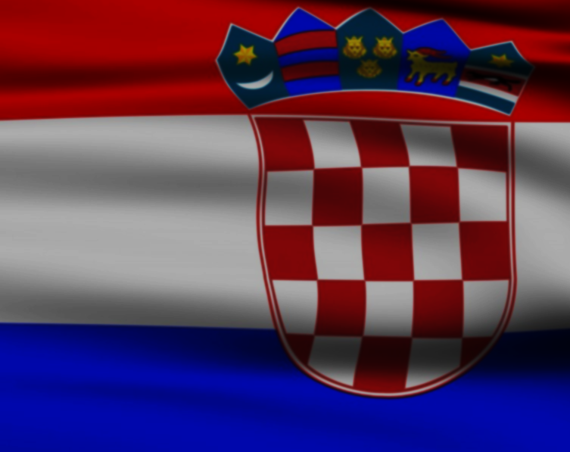
Dan sjećanja je prilika za jedinstvo i solidarnost svih građana
Poštovanje žrtava Domovinskog rata doprinosi jačanju nacionalne svijesti
Svake godine Dan sjećanja postaje snažna simbolika za slobodu i mir

Slide 22
Hvala svima na slušanju nadamo se da ste nešto naučili i da vam se svidjela naša prezentacija!
Prezentaciju napravio: Bruno Latin (8.a)
Pronašli podatke: Bruno Latin i Dalia Cule (8.a)
Prezentirali: Bruno Latin, Dalia Cule, Lara Fumić i Nika Malešić (8.a)

